Slide 1
ANFH - La Réunion – 16 novembre 2017
Appropriation et mise en œuvre du matériel pédagogique
1 guide
15 programmes
14 outils

Slide 2
Mieux prévenir et prendre en charge les moments de violence dans l’évolution clinique des patients adultes lors des hospitalisations en service de psychiatrie
Les objectifs du travail
Mettre à la disposition des professionnels un guide support à des démarches d’amélioration de la qualité :
élaborées par les équipes
en lien avec les besoins d’amélioration de la prise en charge des patients et les besoins de formation ressentis par les soignants
dotées d’objectifs explicites d’amélioration
menées dans un cadre pluriprofessionnel
inscrites dans une progressivité pluriannuelle, réaliste, adaptée au contexte de chaque équipe, acceptée par les équipes concernées
évaluées
valorisées dans le cadre du DPC
Présentation de la HAS – ANFH – La Réunion – 16 novembre 2017

Slide 3
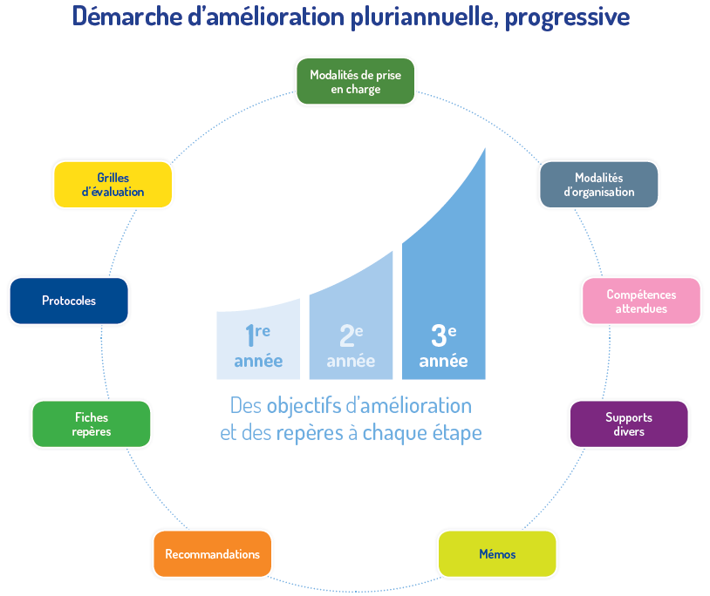
3

Slide 4
ANFH - La Réunion – 16 novembre 2017
Appropriation et mise en œuvre du matériel pédagogique
Par où commencer ?
La lecture du guide (fondamentaux)
Programmes 1 et 15
Puis l’outil 14 à la phase opérationnelle

Slide 7
Organisation d’un programme d’amélioration des pratiques Les questions à aborder à partir des étapes de la prévention et de la prise en charge des moments de violence….
Thème : porteur d’amélioration pour les patients, choisi par les professionnels concernés
Finalité : elle précise pour ce thème ce que les professionnels souhaitent améliorer. Elle est ensuite déclinée en objectifs opérationnels après analyse fine des besoins des professionnels concernés
Analyse des besoins. Etat de la pratique, individuel et collectif : Pré test de connaissances à faire , analyse de pratiques, analyse de cas réels, cas simulés, analyse d’évènements indésirables, QCM, publications, données de santé publique…
Contenus/références. Références à citer…. explicites, adaptées, actualisées, en cohérence avec les textes réglementaires et les références/recommandations/procédures des conseils professionnels, sociétés savantes, agences sanitaires…
Cible, cohérente avec le thème et les besoins
Objectifs, compétences attendues : objectifs formulés autour des compétences des professionnels, explicites en termes d’amélioration des pratiques, utiles pragmatiques, faisables ; ils sont opérationnels. Déclinaison à partir de la finalité et du thème concerné.
Méthodes pédagogiques, existants et outils à construire. A construire par l’équipe à l’aide des références et des trames à disposition ; à s’approprier en prenant en compte la pratique des soignants. En réponse aux objectifs
Suivi, évaluations à distance. Indicateurs de suivi identifiés, cohérents avec les objectifs. Post test à faire, audits de suivi…

Slide 8
Représentation des étapes de la prévention et la de prise en charge des moments de violence lors des hospitalisations en service de psychiatrie
Prévention initiale :
Accueil (patient, entourage),
évaluations cliniques et diagnostic à l’admission
et en cours d’hospitalisation, par l’équipe
Projet thérapeutique individualisé
Information et si possible implication du patient
Fil rouge :
les valeurs, le soutien institutionnel et
la dynamique d’équipe
Prévention secondaire :
Eviter l’escalade vers la violence, désamorcer
Gestion de la crise : Si nécessaire : proposer la sédation/contenir/isoler.
Dans tous les cas : accompagner
Prévention tertiaire :
Démarche post-incident. Prendre en charge les personnes, faire le lien avec les acteurs externes, restaurer les relations thérapeutiques avec les patients et le fonctionnement d’équipe. Analyser l’incident.
Réévaluations régulières
Actions d’amélioration (organisation, pratiques…) en équipe

Slide 9
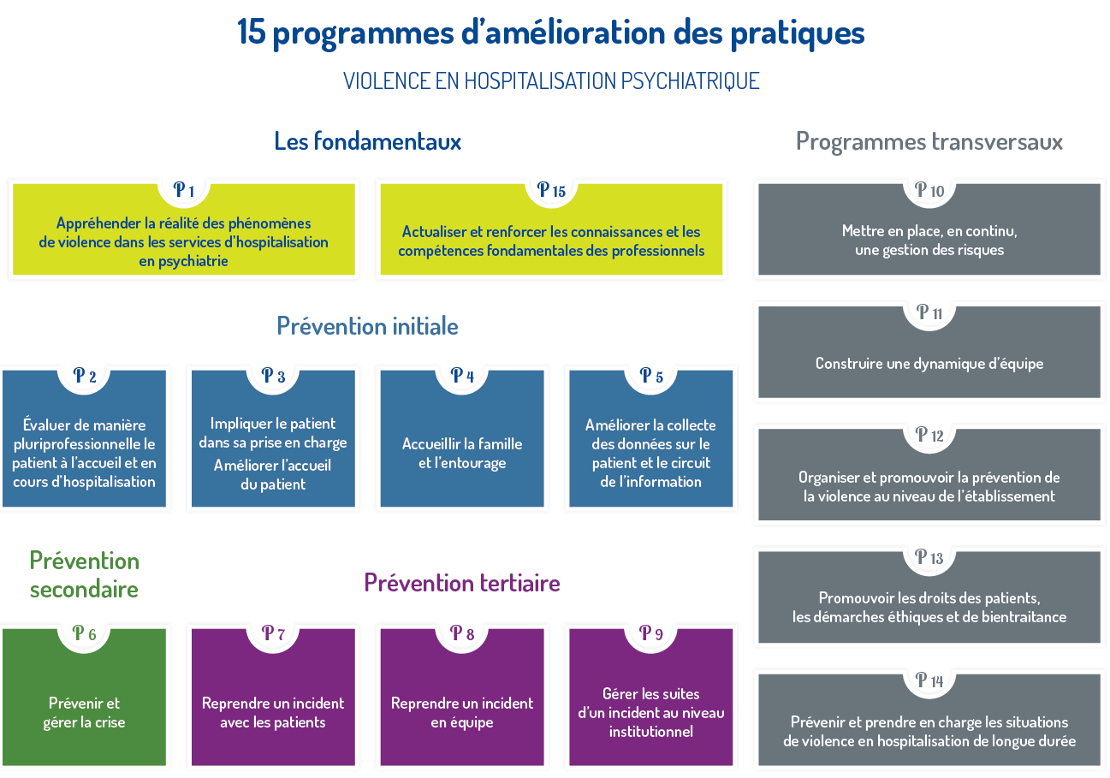

Slide 10
Mieux prévenir et prendre en charge les moments de violence dans l'évolution clinique des patients adultes lors des hospitalisations en service de psychiatrie
Le matériel pédagogique
Les 15 programmes :
Découpage qui peut paraître artificiel ; il met l’accent sur des points incontournables
Non exhaustifs
Pas de hiérarchie dans leur utilisation
Intégration dans un programme pluriannuel élaboré par les équipes, adapté à leurs propres besoins, ressources, contraintes…
Mise en œuvre facilitée par des outils
Proposition de trames de programmes

Slide 12
Mieux prévenir et prendre en charge les moments de violence dans l'évolution clinique des patients adultes lors des hospitalisations en service de psychiatrie
Le matériel pédagogique
Les 14 outils spécifiques :
Outils pour la mise en œuvre des programmes, en réponse à certains objectifs
Complémentaires d’outils connus et habituellement utilisés
Identifiés par les experts du groupe de travail comme des propositions utiles, aides pour les équipes
À adapter par les équipes en fonction de leurs ressources, contraintes… et construits collectivement
Transversaux ou ciblés
En lien avec d’autres outils et différents programmes

Slide 13
Mieux prévenir et prendre en charge les moments de violence dans l'évolution clinique des patients adultes lors des hospitalisations en service de psychiatrie
Organisation et méthode pédagogique

Slide 15
A prendre en compte….
Quelles ressources, quelles expertises, à disposition ? A quel niveau se situer, l’équipe, le pôle, l’établissement….
Quel portage et quelle implication au niveau de la gouvernance ?
Une valorisation par le DPC : un dispositif et un cadre à connaître
Une valorisation possible dans le cadre de la certification des établissements
Deux approches pédagogiques proposées notamment, à mettre en œuvre en équipe : les groupes d’échanges de pratiques ou les jeux de rôles
Des règles du jeu incontournables pour les jeux de rôles

Slide 16
Liste des outils pour l’amélioration des pratiques
Outil 1 - Projet thérapeutique individualisé
Outil 2 - Recueil de données sur le parcours du patient
Outil 3 - Plan de prévention partagé : une démarche travaillée avec le patient
Outil 4 - L’information au service du parcours du patient : contenu, circuits, supports
Outil 5 - Stratégies de désamorçage de situations à risque de violence
Outil 6 - Mise en place d’espaces d’apaisement
Outil 7 - Appel à renforts
Outil 8 - Prise en charge d’un patient après un état d’agitation
Outil 9 - Réunion d’équipe post-incident
Outil 10 - Gérer les suites d’un incident au niveau institutionnel
Outil 11 - Exemples de démarches d’analyse et d’amélioration des pratiques
Outil 12 - Guide pour l’élaboration d’un projet de service partagé
Outil 13 - Organiser et promouvoir la prévention de la violence au niveau de l’établissement
Outil 14 - Renforcement des connaissances et des compétences. Échanges de pratiques et simulation en santé

Slide 17
Liste des programmes pour l’amélioration des pratiques
Programme 1 - Appréhender la réalité des phénomènes de violence dans les services d’hospitalisation en psychiatrie
Programme 2 - Évaluer de manière pluriprofessionnelle le patient à l’accueil et en cours d’hospitalisation
Programme 3 - Impliquer le patient dans sa prise en charge. Améliorer l’accueil du patient
Programme 4 - Accueillir la famille et l’entourage
Programme 5 - Améliorer la collecte des données sur le patient et le circuit de l’information
Programme 6 - Prévenir et gérer la crise
Programme 7 - Reprendre un incident avec les patients
Programme 8 - Reprendre un incident en équipe
Programme 9 - Gérer les suites d’un incident au niveau institutionnel
Programme 10 - Mettre en place, en continu, une gestion des risques
Programme 11 - Construire une dynamique d’équipe
Programme 12 - Organiser et promouvoir la prévention de la violence au niveau de l’établissement
Programme 13 - Promouvoir les droits des patients, les démarches éthiques et de bientraitance
Programme 14 - Prévenir et prendre en charge les situations de violence en hospitalisation de longue durée
Programme 15 - Actualiser et renforcer les connaissances et les compétences fondamentales des professionnels

Slide 18
Merci pour votre attention…

